Slide 1
第三课

Slide 2
葡萄园之歌
以葡萄园的比喻，斥责以色列的罪行
马太福音21：33-44 你们再听一个比喻：有个家主栽了一个葡萄园，周围圈上篱笆，里面挖了一个压酒池，盖了一座楼，租给园户，就往外国去了。收果子的时候近了，就打发仆人到园户那里去收果子。园户拿住仆人，打了一个，杀了一个，用石头打死一个。主人又打发别的仆人去，比先前更多；园户还是照样待他们。后来打发他的儿子到他们那里去，意思说：他们必尊敬我的儿子。不料，园户看见他儿子，就彼此说：这是承受产业的。来吧，我们杀他，占他的产业！他们就拿住他，推出葡萄园外，杀了。园主来的时候要怎样处治这些园户呢？他们说：要下毒手除灭那些恶人，将葡萄园另租给那按着时候交果子的园户。耶稣说：经上写着：匠人所弃的石头已作了房角的头块石头。这是主所做的，在我们眼中看为希奇。这经你们没有念过吗？所以我告诉你们，神的国必从你们夺去，赐给那能结果子的百姓。谁掉在这石头上，必要跌碎；这石头掉在谁的身上，就要把谁砸得稀烂。
文学之冠，词藻的华丽、文字的洗练、语句的精简、意义的深邃，使人叹为观止

Slide 3
葡萄园的比喻 选民 神花心血栽培 没有结出好果子，反倒结出野葡萄 一切努力都成枉然
我还有什么可做的呢？ 5：4 神只好放弃 任由长满杂草荆棘
他指望的是公平，誰知倒有暴虐；指望的是公義，誰知倒有冤聲 5：7

Slide 4
以赛亚控罪--祸灾之歌
(1)第一祸哉（赛5:8-10）：贪婪自私——以致美地成为荒凉，庞大的田园只能出产极少量的土产。财主、利益集团，独享收入（现代） 一罢特约相等于六加仑（22公升）（1亩150罢特）一贺梅珥等于十伊法（十倍） 贪婪者欲享受更多、更富饶的期待反而带来衰微与失望 利未记25：13这禧年，你们各人要归自己的地业。 利未记27：24到了禧年，那地要归卖主，就是那承受为业的原主。 王上21：1-3亚哈对拿伯争葡萄园 耶洗别 「主的灵在我身上，因为他用膏膏我，叫我传福音给贫穷的人；差遣我报告：被掳的得释放，瞎眼的得看见，叫那受压制的得自由，报告 神悦纳人的禧年。」(路加福音4:18-19)

Slide 5
安息年(希伯來語：שמיטה‎，拉丁語：Shmita‎，意為「豁免」) 每個七年的第七年就是安息年，第七個安息年(第49年)的隔年就是五十禧年。 安息年是土地休耕之年，現代猶太教仍然遵守此規定。 現代以色列國復國後，他們在1951年首次守第一個安息年(希伯來曆5712年)。隨後的安息年是1958年(5719)、1965年(5726)、1972年(5733)、1979年(5740)、1986年(5747)、1993年(5754)、2000年(5761)、2007年(5768)。2014年(5775)正逢安息年。 2014年9月24日當天黃昏，便進入了猶太5775年，從這日起的一年便是安息年。 安息年可追溯自出埃及記23:10-11所記載「六年你要耕種田地，收藏土產，只是第七年要叫地歇息，不耕不種，使你民中的窮人有吃的；他們所剩下的，野獸可以吃。你的葡萄園和橄欖園也要照樣辦理。」因為以色列人是從奴隸、艱困的環境下蒙上帝的救贖，因此守安息年更能體會先民的艱困。守安息年有四項主要目的，1.遵守上帝的話語；2.照顧窮人；3.生養萬物；4.環境永續。

Slide 6
(2)第二祸哉（赛5:11-17）：饮酒作乐——道德败落，破坏神的律，只顾宴乐享受，不顾念「神的作为」 “出去作工,劳碌直到晚上”(诗104:23) 邦国啊，你的王若是孩童，你的群臣早晨宴乐，你就有祸了！邦国啊，你的王若是贵冑之子，你的群臣按时吃喝，为要补力，不为酒醉，你就有福了！（传10：16-17） 只有在神的伦理范围内有节制地追求,才能真正享受人生的快乐，以赛亚意识到神崇高的品格，十分希望以色列能成为圣洁和公义 (a)被掳，应验在主前586年及主后70年；(b)饥荒，在历史上多次应验；(c)死亡死亡结束他们不公义的行径，有些则沦为别人的奴仆；(d)易主（赛5:17），全然败亡。
(3)第三祸哉（赛5:18-19）：讥诮神的话——那些冥顽不灵，不肯悔改归向神的人，将受神急速的审判。恶人用解不开的套绳把自己与罪孽绑在一起。他们坚持作恶，是自取灭亡。

Slide 7
(4)第四祸哉（赛5:20）：颠倒真理——善恶不分已难容忍，价值观的混乱 那些颠倒是非的人更为可恶，因为他们所行所为的影响力，足以摧毁一切。
(5)第五祸哉（赛5:21）：恃才叛神——他们与第四祸哉的人物相似。「智慧」与「通达」是神赐给人的礼物，为要装备人行善；如今这类选民不认为自身的才能为神所赋予，反而自诩不用神的帮助。
(6)第六祸哉（赛5:22-23）：受贿不义——国家首领只顾自己的生活享受，日夜以饮酒作乐为念，罔顾国家大事，以致公义颠倒，真理不彰，这实在是个黑暗的世界。 出23：8不可受贿赂；因为贿赂能叫明眼人变瞎了，又能颠倒义人的话。 传7：7勒索使智慧人变为愚妄；贿赂能败坏人的慧心。 伯15:34 原来不敬虔之辈必无生育；受贿赂之人的帐棚必被火烧

Slide 8
审判的描述5：24-30
厌弃神的训诲，藐视神的言语
神的审判是公义的，审判、怒气倾倒而出：如火烧枯草（赛5:24），地震（赛5:25），以凶暴的外邦国为工具（即亚述的大军压叙利亚境内）（赛5:26-29）。 描述快速锋利强壮坚决的亚述军队
当这些审判来临时，那日必天翻地覆，海浪匉訇，日月昏暗，天云变色，极为可怕（赛5:30）。

Slide 9
以赛亚的蒙召（赛6:1-13）
概括全书 引介7-12章
约翰福音 12：41以賽亞因為看見他的榮耀，就指著他說這話。
虽然以色列国不信神的硬心，必受神的审判。但是神的审判是奇特的，在审判中却有祝福的应许

Slide 10
以赛亚两个忧患1、乌西雅王国富民安，国强兵骁，但因为骄傲因而受罚染了不治之症。以赛亚深知神的圣洁不能随意冒犯。2、亚述兴起
异象 展现本不应该先知看到的景象 以大祭司的身分显现 正当地上宝座空悬时，天上的宝座显现；正当地上世局动荡不安时，天上的权力彰显
撒拉弗 不停敬拜上帝的天使。炽天使 形容词

Slide 11
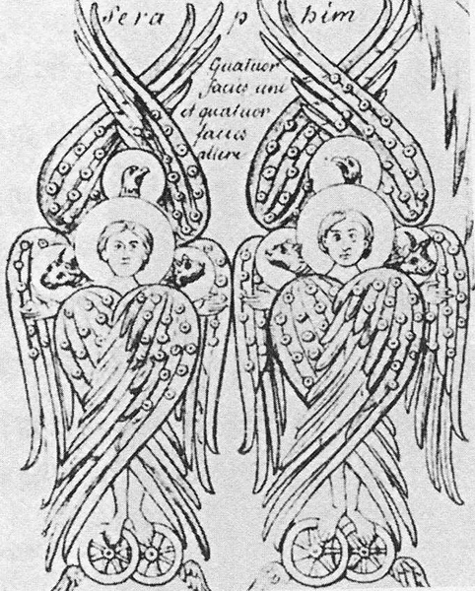
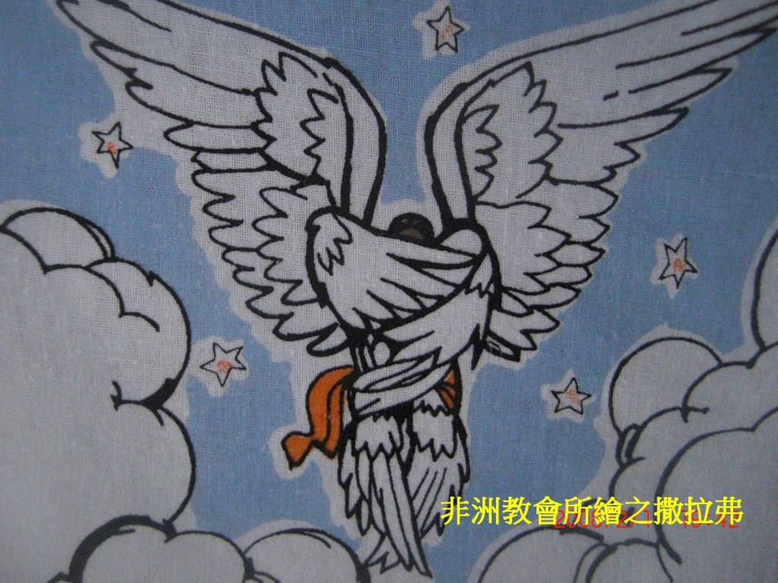

Slide 12
撒拉弗以燔祭坛上的「红炭」洁净
先知的谦卑
口本来是颂赞上帝 现实是指责别人
神的洁净和召唤
以赛亚的回答
神的安排

Slide 13
太13:14-15 在他們身上，正應了以賽亞的預言，說：你們聽是要聽見，卻不明白；看是要看見，卻不曉得；因為這百姓油蒙了心，耳朵發沉，眼睛閉著，恐怕眼睛看見，耳朵聽見，心裡明白，回轉過來，我就醫治他們。
约12:39-40 他們所以不能信，因為以賽亞又說：主叫他們瞎了眼，硬了心，免得他們眼睛看見，心裡明白，回轉過來，我就醫治他們。
以赛亚事奉神的动力，这里有神的荣耀、同在、公义、圣洁、尊贵及赦免——这一切是先知一生事奉不遗余力的动力来源。

